Slide 1
Projekt Moderní škola, registrační číslo projektu CZ.1.07/1.4.00/21.3590
Příjemce: Základní škola Velké Přílepy, okr. Praha-západ, Pražská 38, 252 64 Velké Přílepy
Název materiálu:
Zlomky
Autor materiálu:
Mgr. Pavlína Ben Saidová
Zařazení materiálu:
Šablona:
Inovace a zkvalitnění výuky prostřednictvím ICT (III/2)
Předmět:
Matematika, 7. ročník
Sada:
32_01
Číslo DUM:
32_01_16
Ověření materiálu ve výuce:
Datum ověření:
13. 11. 2012
Ověřující učitel:
Mgr. Pavlína Ben Saidová
Třída:
VII.
Materiál je určen k bezplatnému používání pro potřeby výuky a vzdělávání na všech typech škol a školských zařízení.
Jakékoliv další používání podléhá autorskému zákonu.
Tento výukový materiál vznikl v rámci Operačního programu Vzdělání pro konkurenceschopnost.

Slide 2
Metodické pokyny / anotace:
Výukový materiál slouží k procvičování slovních úloh se zlomky.
Na barevném listě je vždy uvedeno zadání úlohy, kterou žáci sami počítají. Pro kontrolu, popř. jako pomoc při neúspěchu, slouží následující list.
Zde je uveden zápis slovní úlohy, výpočet i slovní odpověď.
Klíčová slova:
slovní úlohy, zlomky, zápis, výpočet, odpověď

Slide 3
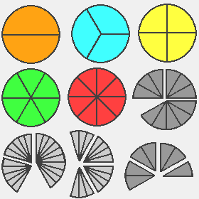
ZLOMKY

Slide 4
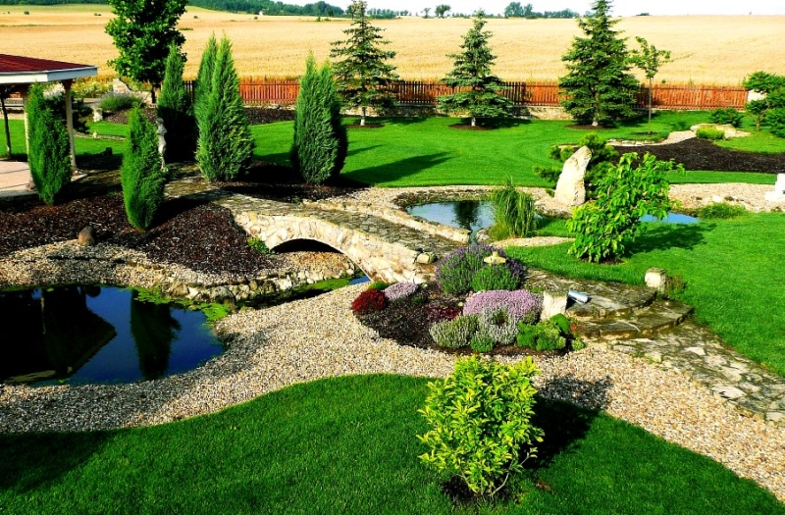
Zahrada tvaru obdélníku má rozměry
m a m. Jak dlouhý je její plot?

Slide 5
Zahrada tvaru obdélníku má rozměry
114/3 m a 105/5 m. Jak dlouhý je její plot?
o = 2 . (a + b)
a = 114/3 m
b = 105/5 m
o = 2 . (114/3 + 105/5)
o = 2 . (570 + 315)/15
o = 2 . 885/15
o = 1770/15
o = 118 m
Zahrada má plot dlouhý 118 m.

Slide 6
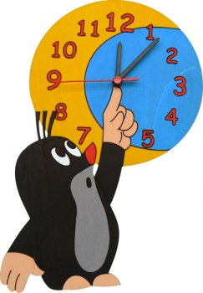
Kolik hodin představuje čtvrtina z pěti dvanáctin dne?

Slide 7
Kolik hodin představuje čtvrtina z pěti dvanáctin dne?
1 den ………. 24 hodin
1/4 . 5/12 . 24 = 120/48 = 2,5
Čtvrtina z pěti dvanáctin dne představuje
2,5 hodiny.

Slide 8
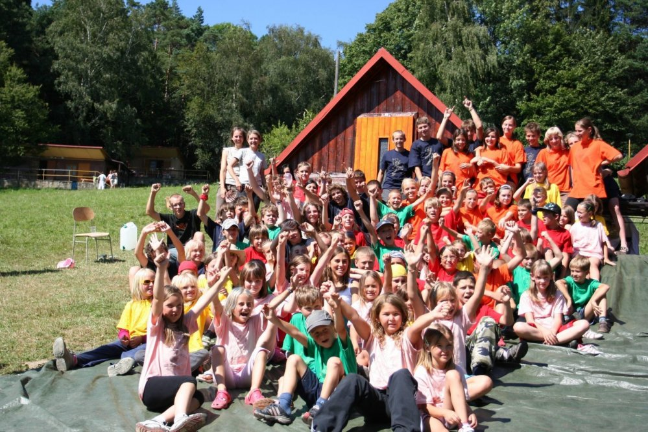
Na letním táboře je 90 dětí. 1/9 tvoří děti do 8 let, 2/5 děti do 10 let, 1/6 děti do 12 let
a 1/3 tvoří děti do 14 let. Je takové označení počtu jednotlivých skupin dětí správné?

Slide 9
Na letním táboře je 90 dětí. 1/9 tvoří děti do
8 let, 2/5 děti do 10 let, 1/6 děti do 12 let
a 1/3 tvoří děti do 14 let. Je takové označení počtu jednotlivých skupin dětí správné?
celkem na táboře ….. 90 dětí
1/9 ………… 1/9 . 90 = 10 dětí
2/5 ………… 2/5 . 90 = 36 dětí
1/6 ………… 1/6 . 90 = 15 dětí
1/3 ………… 1/3 . 90 = 30 dětí
počet dětí ve všech skupinách:
10 + 36 + 15 + 30 = 91 dětí
Počet dětí v jednotlivých skupinách nelze vyjádřit výše uvedenými zlomky.

Slide 10
Anička měla 2 000 Kč. Nakupovala dárky
k Vánocům. Za maminku utratila 3/8 částky,
za tatínka 1/4, za babičku 4/20 a za dědečka 1/10 částky. Kolik peněz jí zbylo?

Slide 11
Anička měla 2 000 Kč. Nakupovala dárky
k Vánocům. Za maminku utratila 3/8 částky,
za tatínka 1/4, za babičku 4/20 a za dědečka
1/10 částky. Kolik peněz jí zbylo?
celkem ……. 2 000 Kč
za maminku ……. 3/8 částky 3/8 . 2 000 = 750 Kč
za tatínka ……….. 1/4 částky 1/4 . 2 000 = 500 Kč
za babičku ……. 4/20 částky 4/20 . 2 000 = 400 Kč
za dědečka …... 1/10 částky 1/10 . 2 000 = 200 Kč
utratila: 750 + 500 + 400 + 200 = 1 850 Kč
zůstalo: 2 000 – 1 850 = 150 Kč
Aničce zbylo 150 Kč.

Slide 12
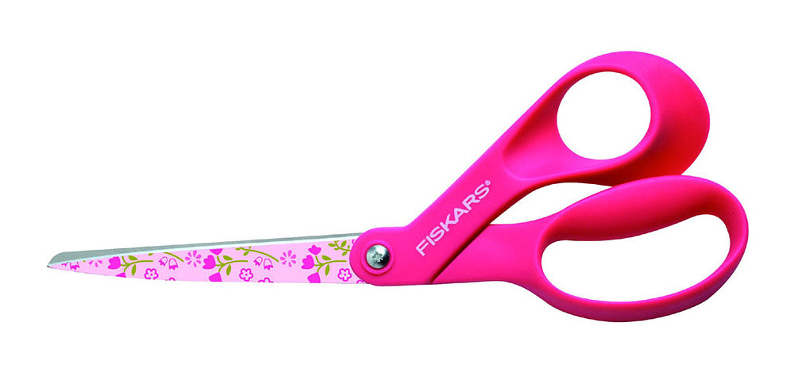
Z provázku Renata postupně odstřihla dvě pětiny, jednu čtvrtinu a jednu šestinu.
Zbylo jí 33 cm.
Jak byl provázek původně dlouhý?

Slide 13
Z provázku Renata postupně odstřihla dvě
pětiny, jednu čtvrtinu a jednu šestinu.
Zbylo jí 33 cm. Jak byl provázek původně dlouhý?
zbytek ………………… 33 cm
odstřiženo ……………. x cm
původní délka ………. y cm
x = 2/5 + 1/4 + 1/6 = (24 + 15 + 10)/60 = 49/60
zbytek: 33 cm = 11/60
y = 60/60
11/60 = 33 cm
1/60 = 3 cm
60/60 = 180 cm
Provázek byl původně dlouhý 180 cm.

Slide 14
Seznam použité literatury a pramenů:
http://kopecky.websnadno.cz/zzzzzzzz.gif
http://www.zarizeni-bytu.cz/bmz_cache/f/f75ae2afe6ba5cb69286593aec82473a.image.243x350.jpg
http://img.blesk.cz/img/1/full/372426-img-chatka-tabor-deti-chata.jpg
http://www.forbikes.cz/2010/images/zahrada.jpg
http://www.rs-kromeriz.cz/img/akce/vanoce12.jpg
http://www.az-shop.cz/cms/fiskars/products/kreativni-potreby/nuzky-fiskars/univerzalni-nuzky-s-potiskem-fiskars.jpg

